Slide 1
Workshop 11. november
Mål for økta:
Bli kjent med
Syntaks i Python
Grunnleggende begreper
Funksjoner
Plan for økta:
Hva er programmering
Begreper og eksempler
Dere skal utforske Python

Slide 2
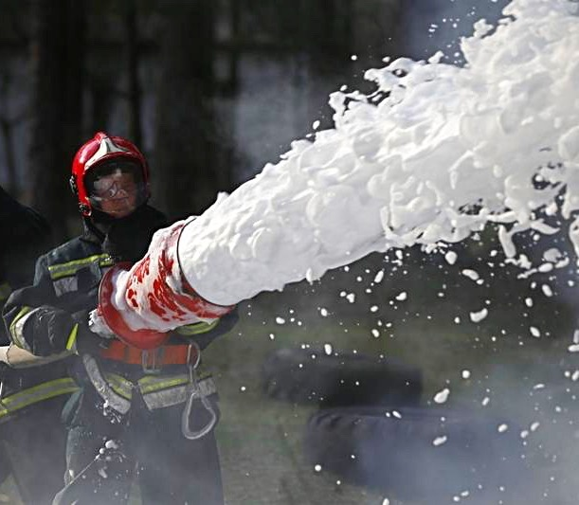
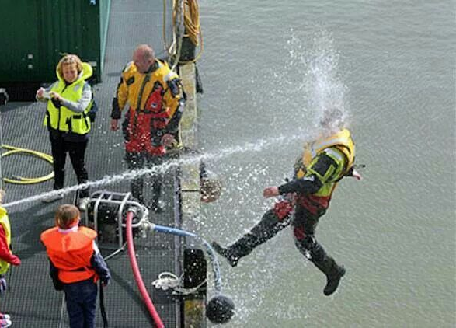

Slide 3
Hva er programmering?
FIZZBUZZ
Vi teller fra 1 til 10 etter tur.
Hvis tallet du skal si er delelig med 2:
Si «FIZZ»
Hvis tallet du skal si er delelig med 3:
Si «BUZZ»
Hvis tallet du skal si er delelig med 2 og 3:
Si «FIZZBUZZ»
Ellers:
Si tallet.

Slide 4
Noen grunnleggende begreper
Funksjoner
print("FIZZ")
Skriver FIZZ i terminalvinduet
>>> FIZZ
Variabel
For å lagre en bestemt tallverdi eller tekststreng.
For eksempel:
by = "Grimstad"
print(by)
>>> Grimstad
print("by")
>>> by
Vilkår
For eksempel: Hvis tallet du skal si er delelig med 2:
if, elif, else
Løkker
For eksempel: Vi teller fra 1 til 10 etter tur.
while, for

Slide 5
fizzbuzz.py

Slide 6
fizzbuzz.py
Vi teller fra 1 til 10 etter tur.
Hvis tallet du skal si er delelig med 2:
Si «FIZZ»
Hvis tallet du skal si er delelig med 3:
Si «BUZZ»
Hvis tallet du skal si er delelig med 2 og 3:
Si «FIZZBUZZ»
Ellers:
Si tallet

Slide 7
fizzbuzz.py
Vi teller fra 1 til 10 etter tur.
Hvis tallet du skal si er delelig med 2:
Si «FIZZ»
Hvis tallet du skal si er delelig med 3:
Si «BUZZ»
Hvis tallet du skal si er delelig med 2 og 3:
Si «FIZZBUZZ»
Ellers:
Si tallet.

Slide 8
fizzbuzz.py
rundenummer = 1 # Definerer variabelen rundenummer
Vi teller fra 1 til 10 etter tur.
Hvis tallet du skal si er delelig med 2:
Si «FIZZ»
Hvis tallet du skal si er delelig med 3:
Si «BUZZ»
Hvis tallet du skal si er delelig med 2 og 3:
Si «FIZZBUZZ»
Ellers:
Si tallet.

Slide 9
fizzbuzz.py
rundenummer = 1 # Definerer variabelen rundenummer
Vi teller fra 1 til 10 etter tur.
Hvis tallet du skal si er delelig med 2:
Si «FIZZ»
Hvis tallet du skal si er delelig med 3:
Si «BUZZ»
Hvis tallet du skal si er delelig med 2 og 3:
Si «FIZZBUZZ»
Ellers:
Si tallet.

Slide 10
fizzbuzz.py
rundenummer = 1 # Definerer variabelen rundenummer
while rundenummer <= 10: # Løkke
Hvis tallet du skal si er delelig med 2:
Si «FIZZ»
Hvis tallet du skal si er delelig med 3:
Si «BUZZ»
Hvis tallet du skal si er delelig med 2 og 3:
Si «FIZZBUZZ»
Ellers:
Si tallet.

Slide 11
fizzbuzz.py
rundenummer = 1 # Definerer variabelen rundenummer
while rundenummer <= 10: # Løkke
Hvis tallet du skal si er delelig med 2:
Si «FIZZ»
Hvis tallet du skal si er delelig med 3:
Si «BUZZ»
Hvis tallet du skal si er delelig med 2 og 3:
Si «FIZZBUZZ»
Ellers:
Si tallet.

Slide 12
fizzbuzz.py
rundenummer = 1 # Definerer variabelen rundenummer
while rundenummer <= 10: # Løkke
if ErDeleligMedTo(rundenummer): # Vilkår
print("FIZZ")
Hvis tallet du skal si er delelig med 3:
Si «BUZZ»
Hvis tallet du skal si er delelig med 2 og 3:
Si «FIZZBUZZ»
Ellers:
Si tallet.

Slide 13
fizzbuzz.py
rundenummer = 1 # Definerer variabelen rundenummer
while rundenummer <= 10: # Løkke
if ErDeleligMedTo(rundenummer): # Vilkår
print("FIZZ")
Hvis tallet du skal si er delelig med 3:
Si «BUZZ»
Hvis tallet du skal si er delelig med 2 og 3:
Si «FIZZBUZZ»
Ellers:
Si tallet.

Slide 14
fizzbuzz.py
rundenummer = 1 # Definerer variabelen rundenummer
while rundenummer <= 10: # Løkke
if ErDeleligMedTo(rundenummer): # Vilkår
print("FIZZ")
if ErDeleligMedTre(rundenummer):
print("BUZZ")
if ErDeleligMedToOgTre(rundenummer):
print("FIZZBUZZ")
else:
print("rundenummer")

Slide 15
fizzbuzz.py
rundenummer = 1 # Definerer variabelen rundenummer
while rundenummer <= 10: # Løkke
if ErDeleligMedTo(rundenummer): # Vilkår
print("FIZZ")
if ErDeleligMedTre(rundenummer):
print("BUZZ")
if ErDeleligMedToOgTre(rundenummer):
print("FIZZBUZZ")
else:
print("rundenummer")
rundenummer = rundenummer + 1 # redefinerer variabelen

Slide 16

fizzbuzz.py

Slide 17
Prøv selv
uia-mn.github.io/workshop
Til hver oppgave har vi valgt ut én eller to konsept som du skal bli kjent med. Klikk på lenken i oppgaven mer informasjon om hvordan den fungerer.

